Slide 1


Slide 2
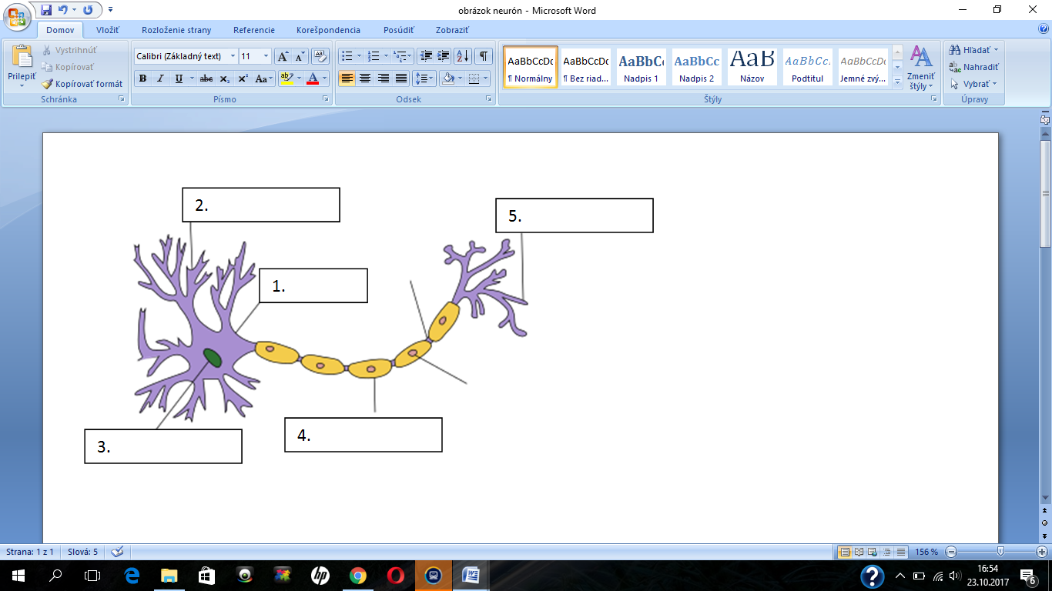

Slide 3

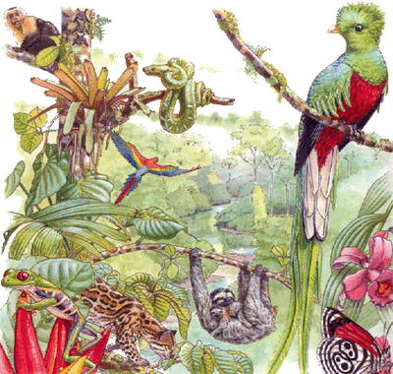
Regulačné sústavy stavovcov

Slide 4
Regulačné sústavy
Nervová
sústava
Hormonálna
sústava
riadia činnosť organizmu

Slide 5
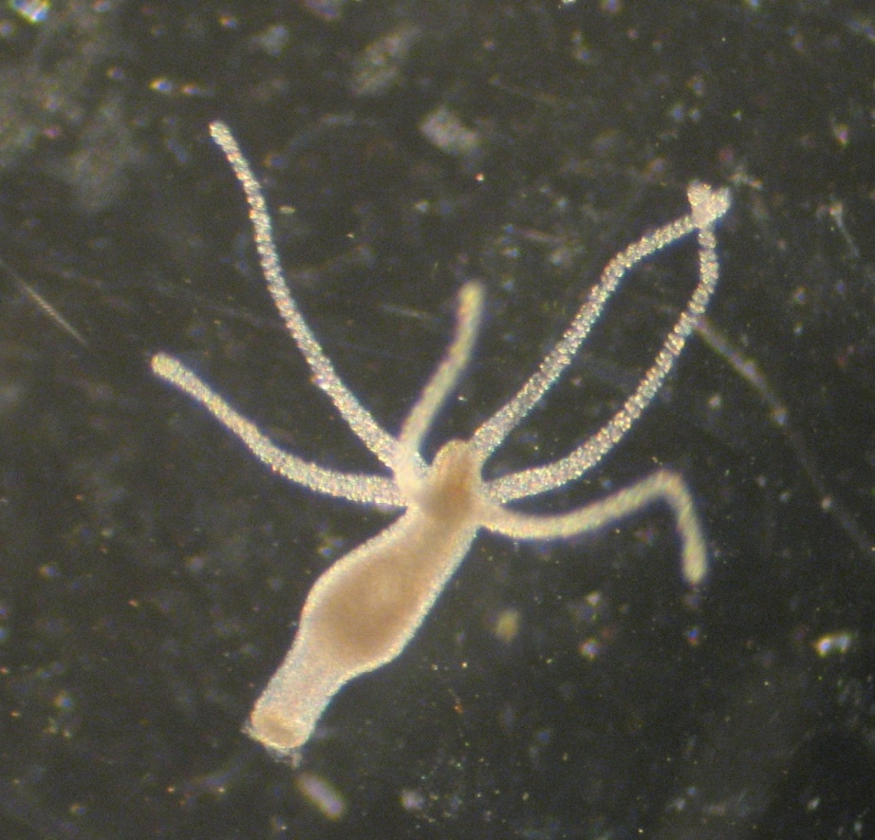
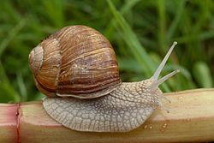
Nervová sústava bezstavovcov
R_ _PT_L_ _Á
U_LI _ OVÁ

Slide 6
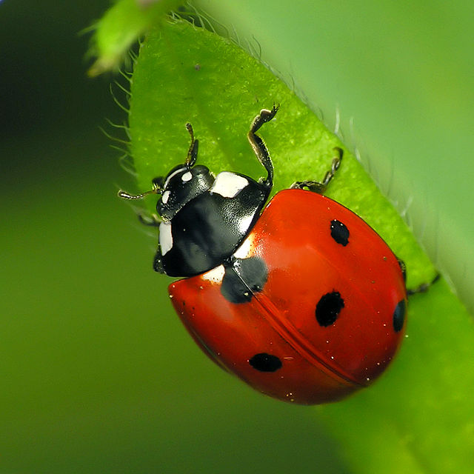
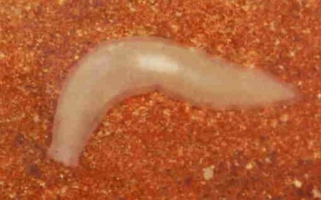
P_S_VÁ
R_ B_ _ ČK_ VÁ

Slide 7
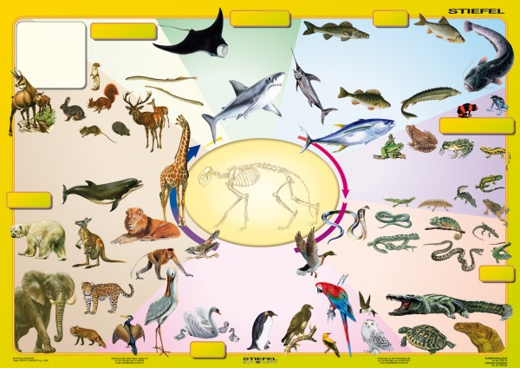
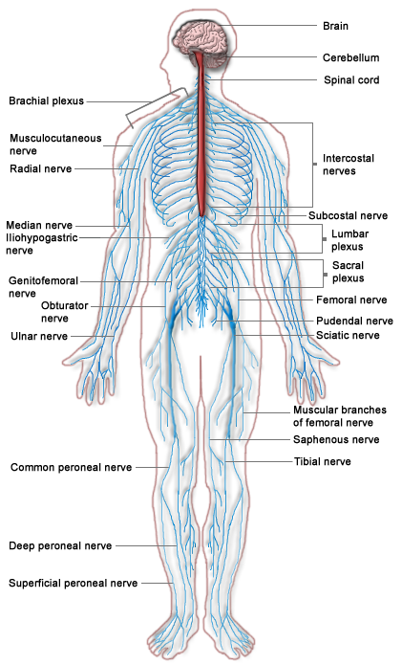
Nervová sústava STAVOVCOV:

Slide 8
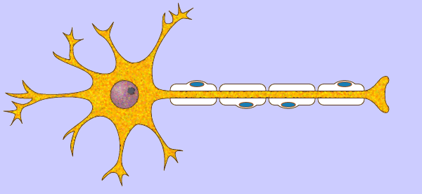
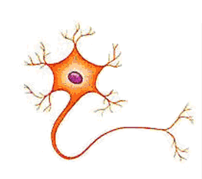
Nervová sústava zabezpečuje ????????
Základná jednotka nervovej sústavy je
nervová bunka - ???????.
telo bunky
krátke výbežky dendrity
prijímajú podnety
jadro
dlhý výbežok neurit
odvádza podnety

Slide 9
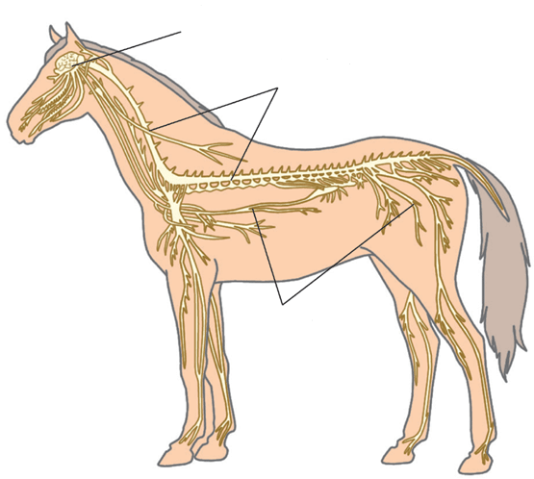
mozog
nervová sústava
miecha
ústredná
nervová sústava
obvodové
nervy
obvodová
nervová sústava

Slide 10
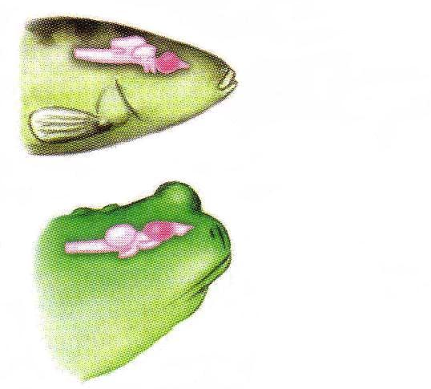
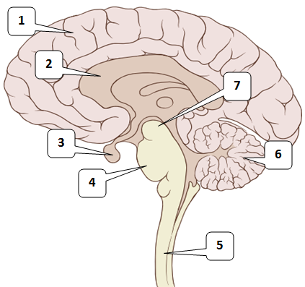
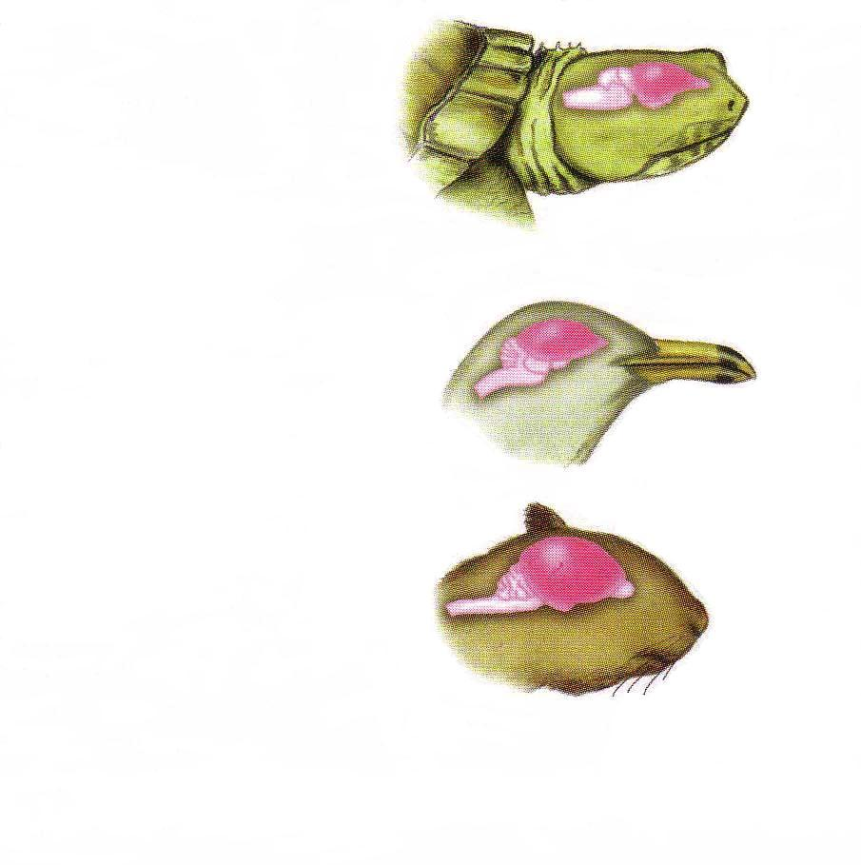
Mozog stavovcov
3

Slide 11
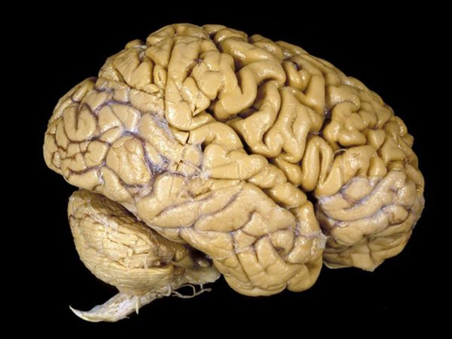

Slide 12

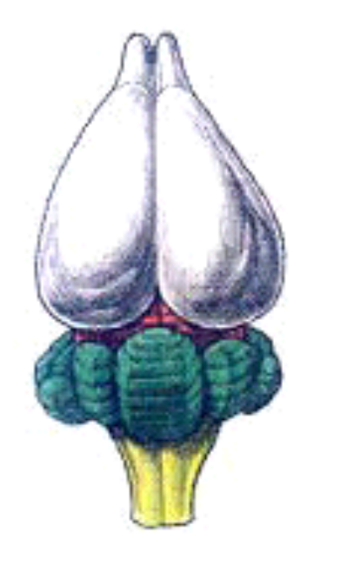
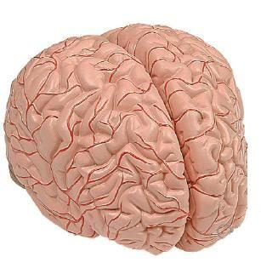
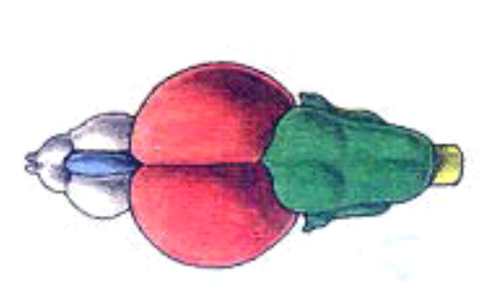
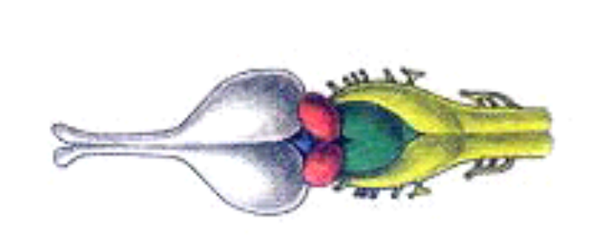
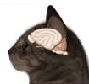
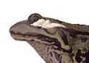
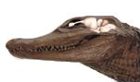
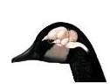
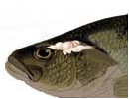

Slide 13
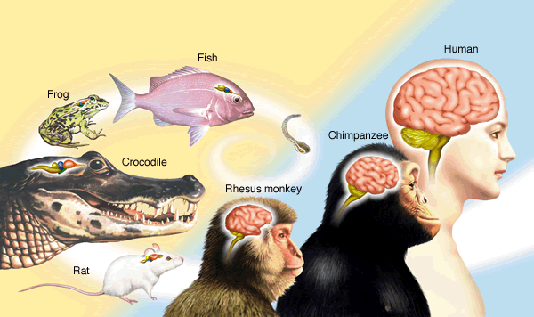

Slide 14
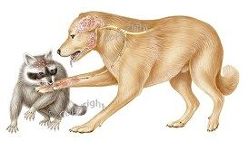
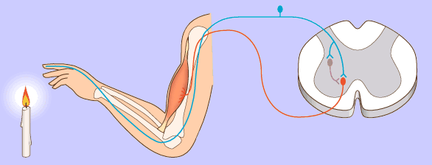
Schopnosť organizmu reagovať
na podnety sa nazýva dráždivosť.
Odpoveď organizmu
na podráždenie je reflex.

Slide 15

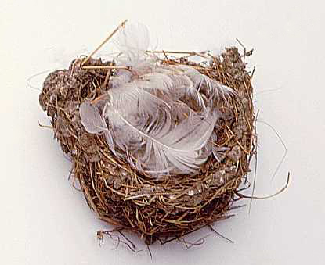
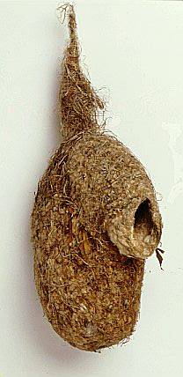
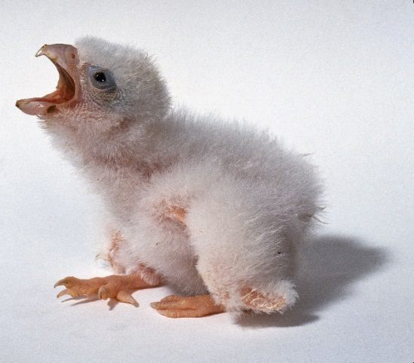
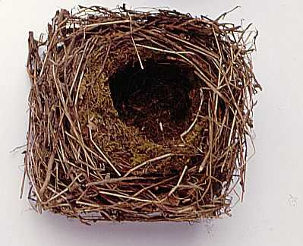
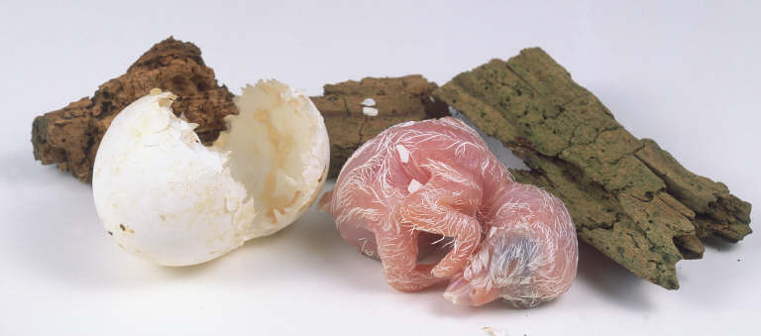
Nepodmienené reflexy sú vrodené.

Slide 16
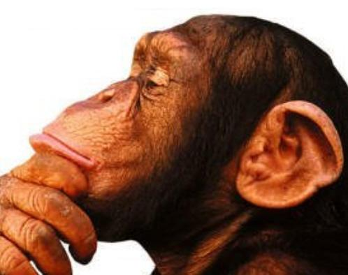
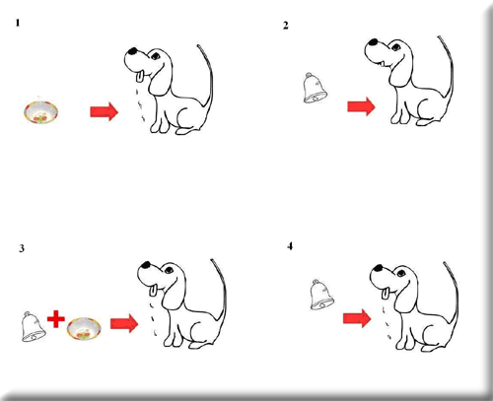
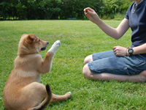
Podmienené reflexy sú získané,
vytvárajú sa na základe skúseností živočícha.
Sú výsledkom činnosti mozgu.

Slide 17
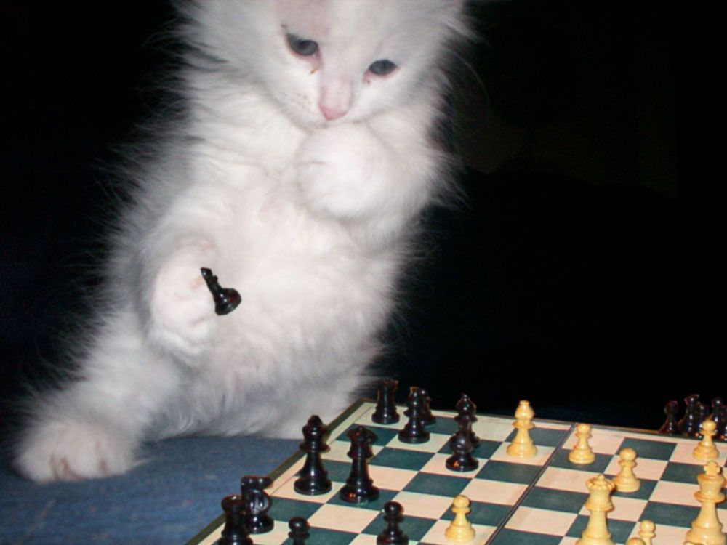
Ďakujem za pozornosť.

Slide 18

Reflexný oblúk

